Slide 1
Prezentace
společnosti
RD Rýmařov s. r. o.

Slide 2
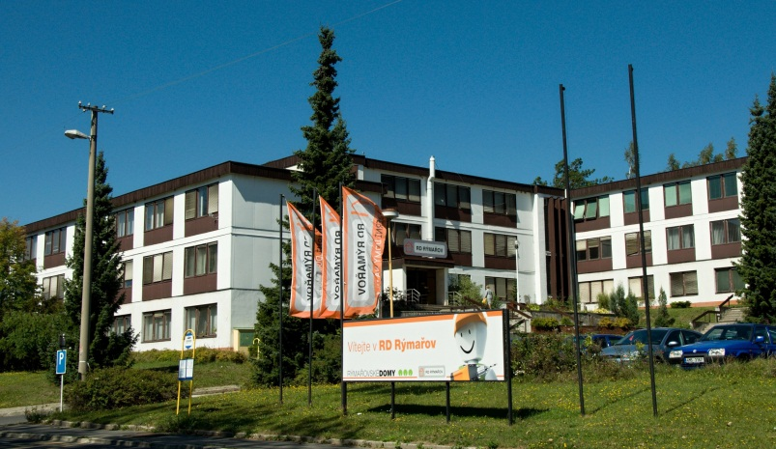
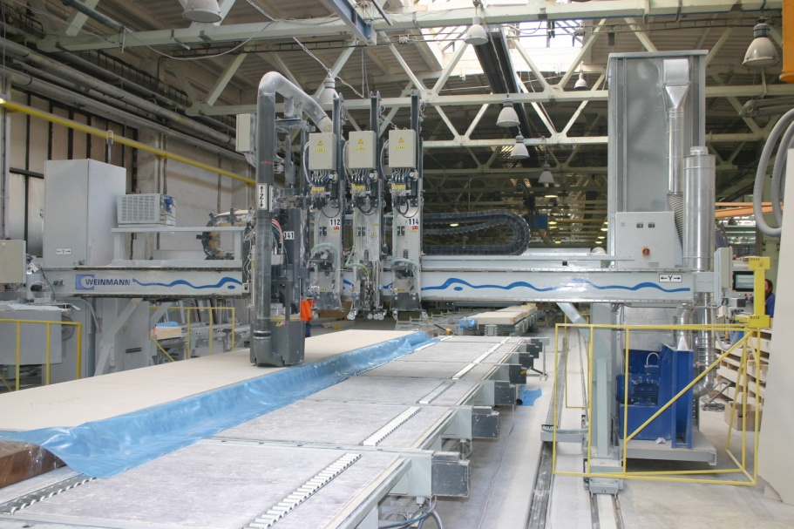
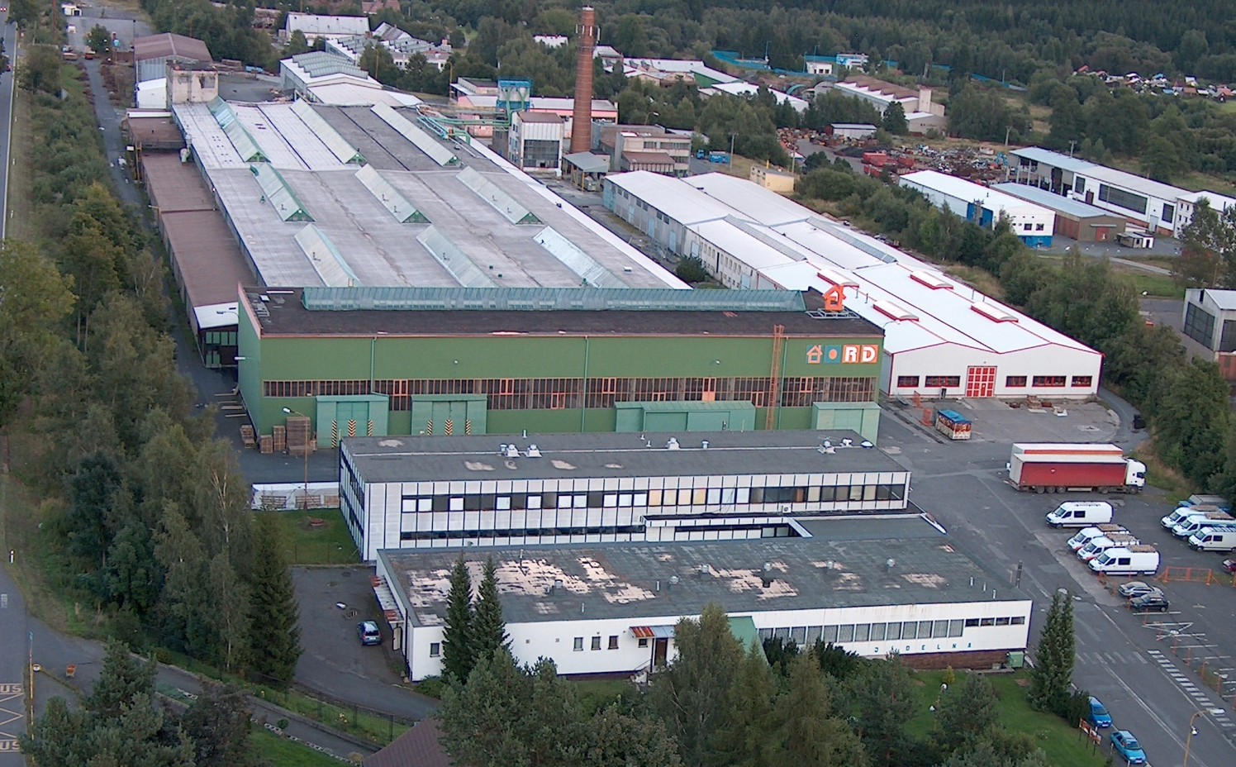
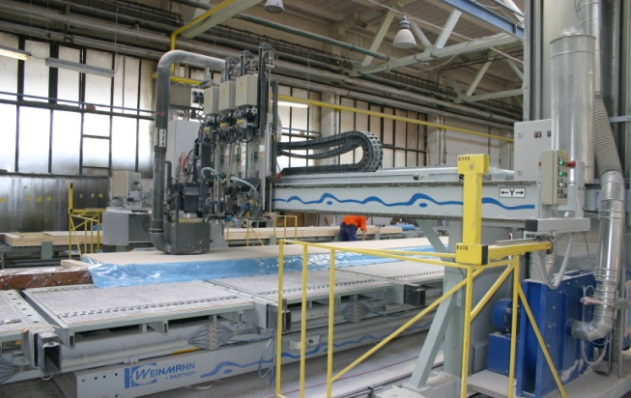
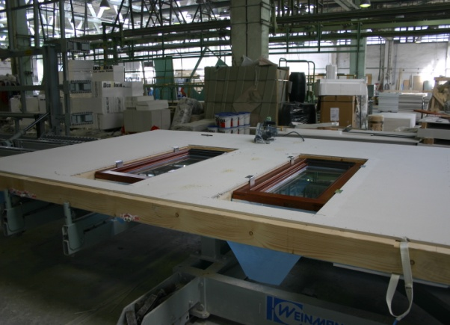
RD Rýmařov s. r. o.
Výroba a montáž rodinných a bytových domů
na klíč, a realizace developerských projektů.

Slide 3
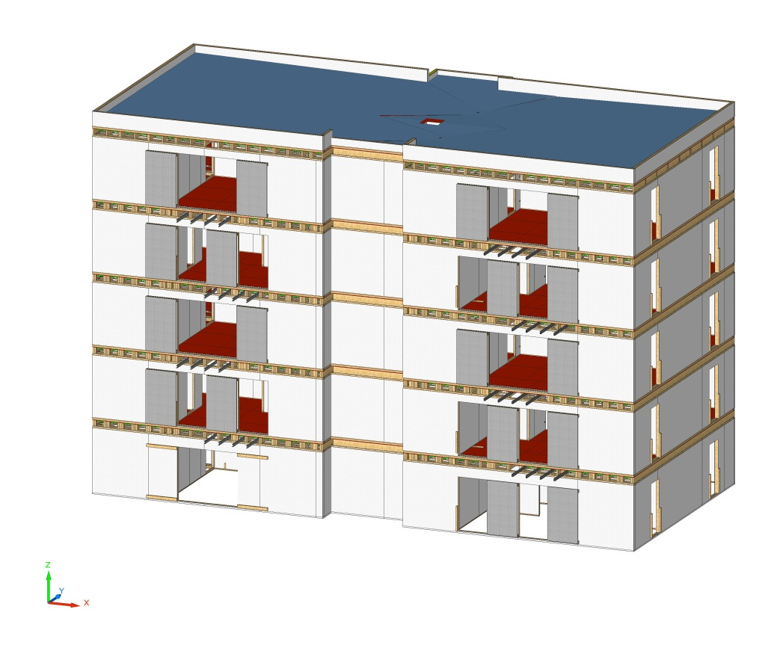
TA ČR – Centra kompetencí
MAPA ČINNOSTÍ OPTIMALIZACE KONSTRUKCÍ
Materiál schodišťového
TRAKTU
(výtahové šachty)
POŽÁRNÍ PROBLEMATIKA
VARIANTY STŘEŠNÍCH
SYSTÉMŮ
Spolupráce se stavebními
technologiemi
- betonová skeletová konstrukce +
výplňový panel RD,
- dřevobetonový strop.
CELKOVÁ ESTETIKA STAVBY
VARIANTY SKLADBY PANELU
hledisko konstrukční
Varianta SKLADBY PANELŮ
hledisko tepelně izolační
Varianty koeficientu U,
-> U = 0,18 W/m²*K
-> U = 0,16 W/m²*K
-> U = 0,14 W/m²*K
-> U = 0,10 W/m²*K
Akustika:
- exteriér,
- interiér.
Ekonomika stavby
- maximalizace prefabrikace
statika konstrukce
VNITŘNÍ PROSTŘEDÍ
– tepelná pohoda,
– vlhkost vnitřního prostředí,
– proudění vzduchu ve vnitřním
prostředí,
– kvalita vnitřního prostředí (CO₂),
– prosvětlení vnitřního prostředí.
ŽIVOTNOST STAVBY:
- měření vlhkosti v konstrukcích.
STABILITA
- prostorová tuhost objektu
(sesedání konstrukce).
ZDROJE VYTÁPĚNÍ
CELKOVÁ SPOTŘEBA ENERGIÍ
VARIANTY ŘEŠENÍ:
- v energetických systémech (veřejné sítě),
- mimo energetické systémy
(ostrovní systémy),
- bilance spotřeby a přebytku energií.
VARIANTY ZALOŽENÍ STAVBY
Projekt TE02000077 byl realizován
za finanční spoluúčasti TA ČR

Slide 4
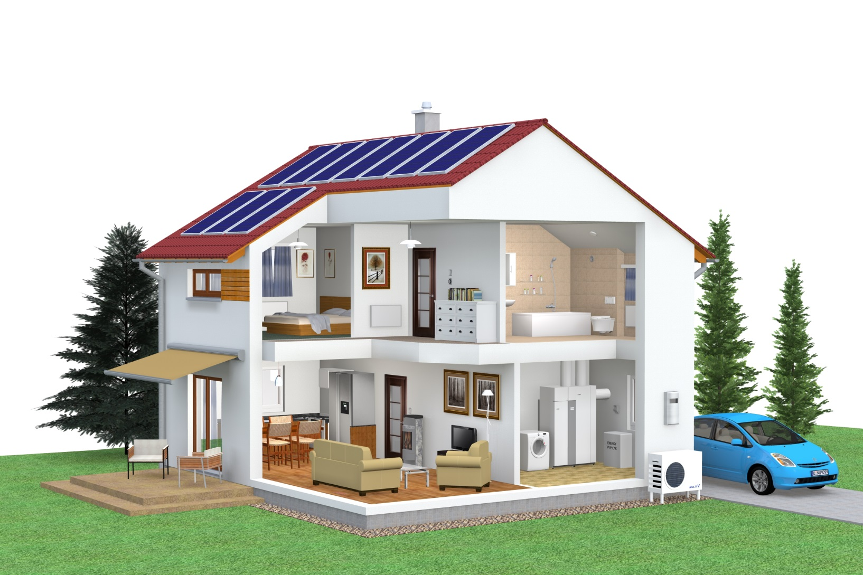
ÚSPORNÁ DOMÁCNOST BUDOUCNOSTI
FOTOVOLTANICKÉ PANELY
CHYTRÉ ELEKTROSPOTŘEBIČE
Mají nejvyšší úspornou třídu a jejich provoz má
Na starosti chytrý řídící systém. Jakmile se
členové domácnosti uloží ke spánku, vše
nepotřebné automaticky vypne a zapne pračku
nebo myčku nádobí.
CHYTRÝ ŘÍDÍCÍ SYSTÉM
Pohybové čidlo, které snižuje
teplotu a šetří náklady na vytápění,
když v místnosti nikdo není.
CHYTRÝ ELEKTROMĚR
Bude součástí každé domácnosti.
Je základem chytrých sítí – dokáže
Přenášet data v reálném čase,
a to o spotřebě, ale i o výrobě elektřiny v každém odběrném místě.
TEPELNÉ ČERPADLO
Součástí každého topného systému nízkoenergetických domů budoucnosti se stane tepelné čerpadlo, které zajistí teplou vodu a Vytápění ve většině
měsíců roku.
KVALITA VNITŘNÍHO PROSTŘEDÍ
– tepelná pohoda, – vlhkost vnitřního prostředí,
– proudění vzduchu ve vnitřním
prostředí, – kvalita vnitřního prostředí (CO₂),
– prosvětlení vnitřního prostředí.
Větrání s rekuperací
BATERIE – využití akumulace
Pokud nevyrábí dostatečné množství energie, dodává ji z vysoce kapacitní baterie, do které se v případě přebytku energie ukládá. Přebytky energie se mohou použít např. na nabíjení automobilu.

Slide 5
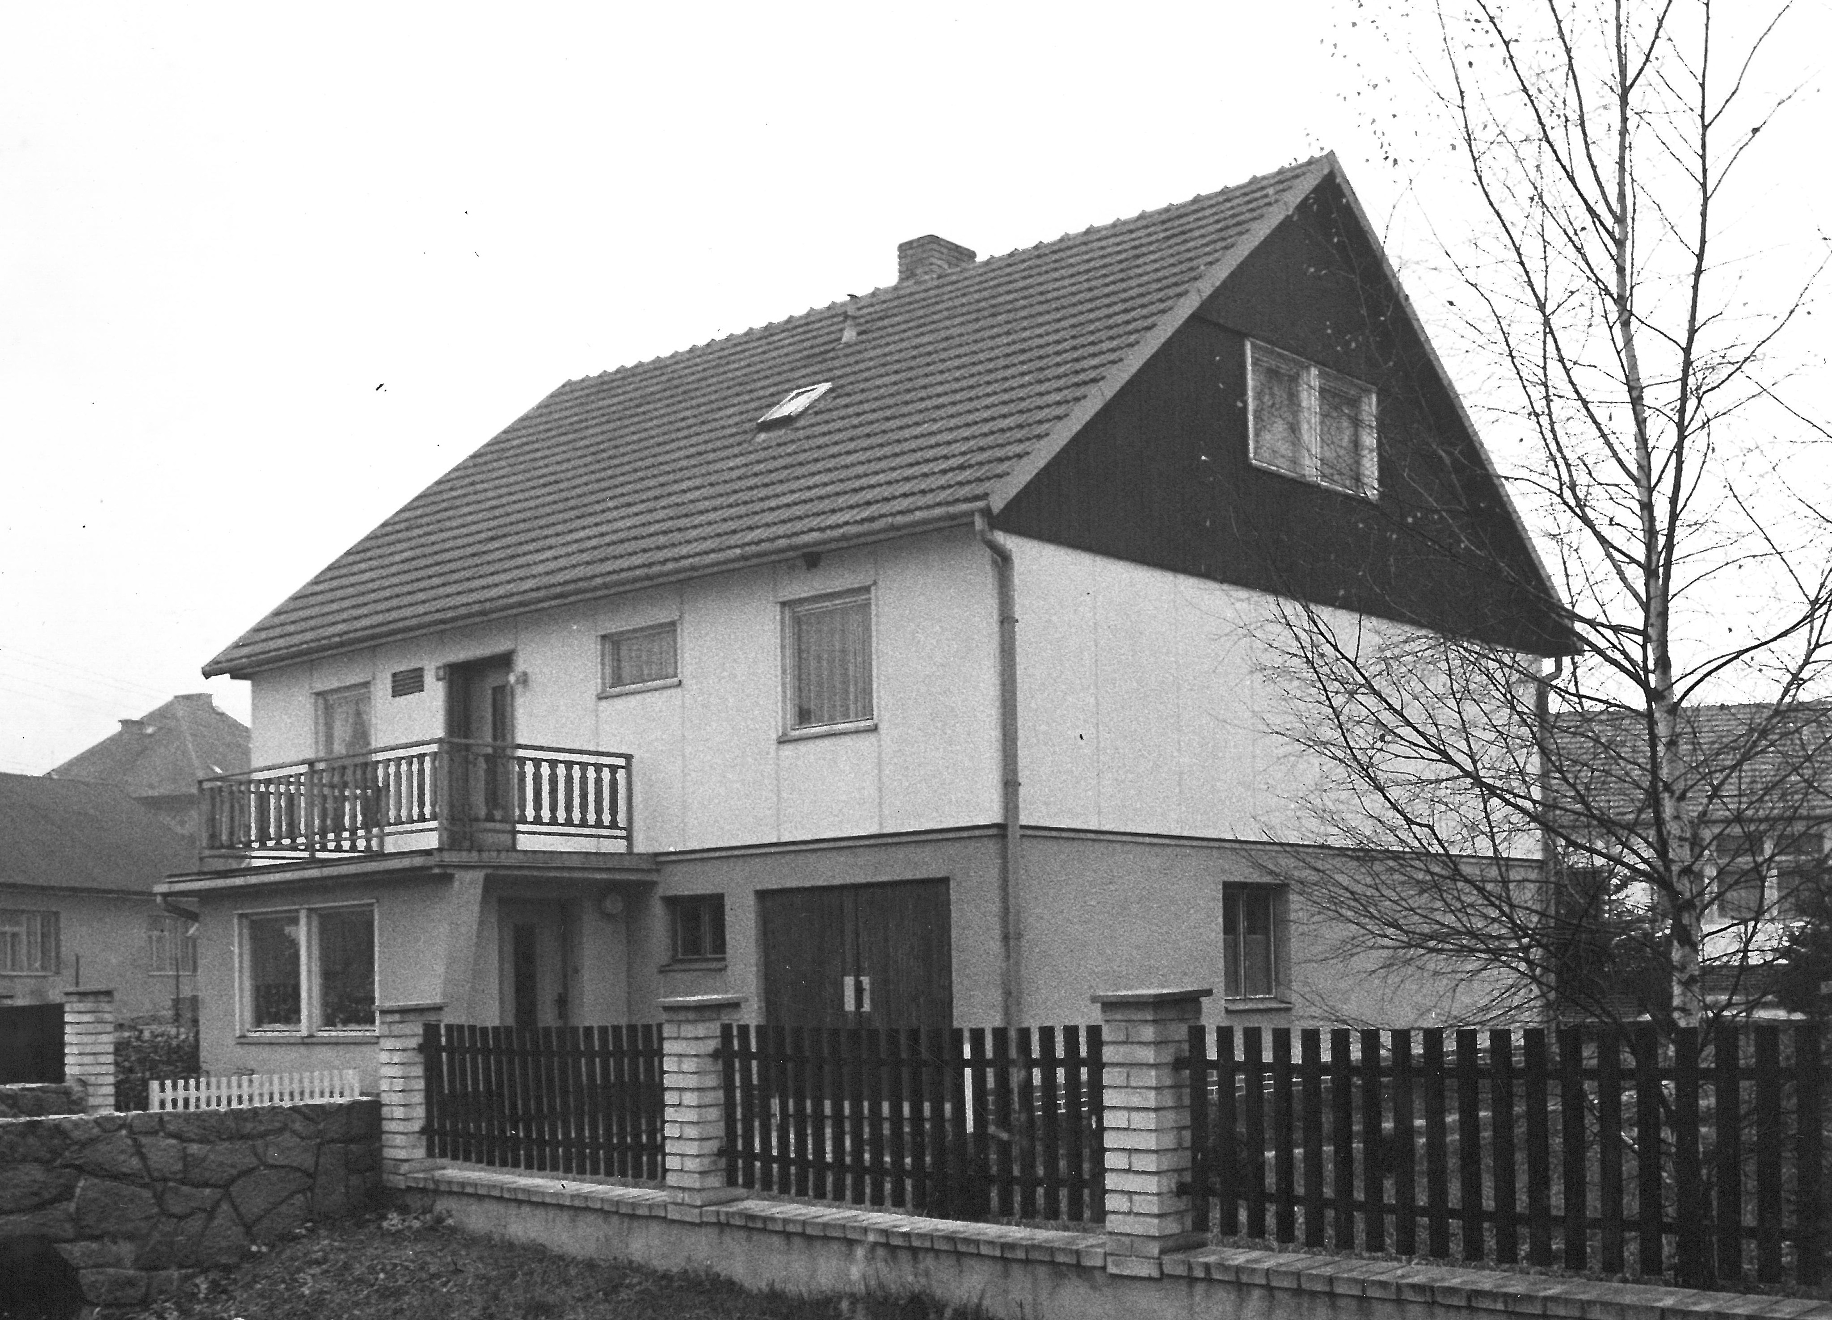
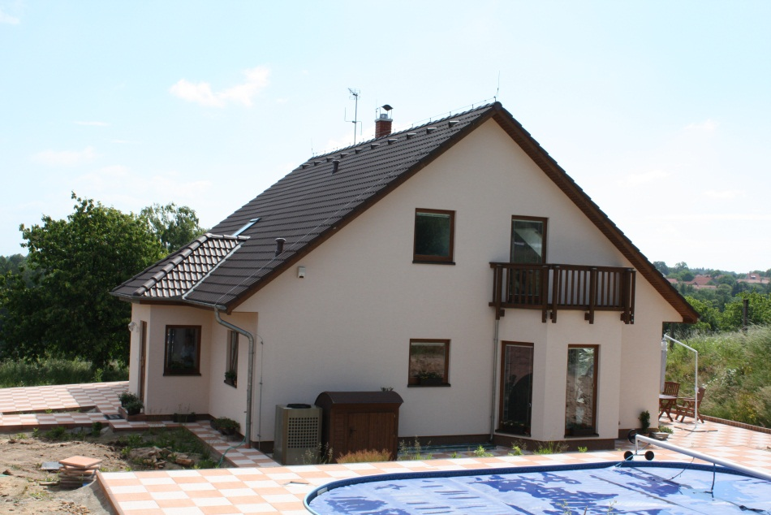
Dlouhodobě zákazníky oblíbený rodinný dům SOLO 117
rok 1977
rok 2007

Slide 15
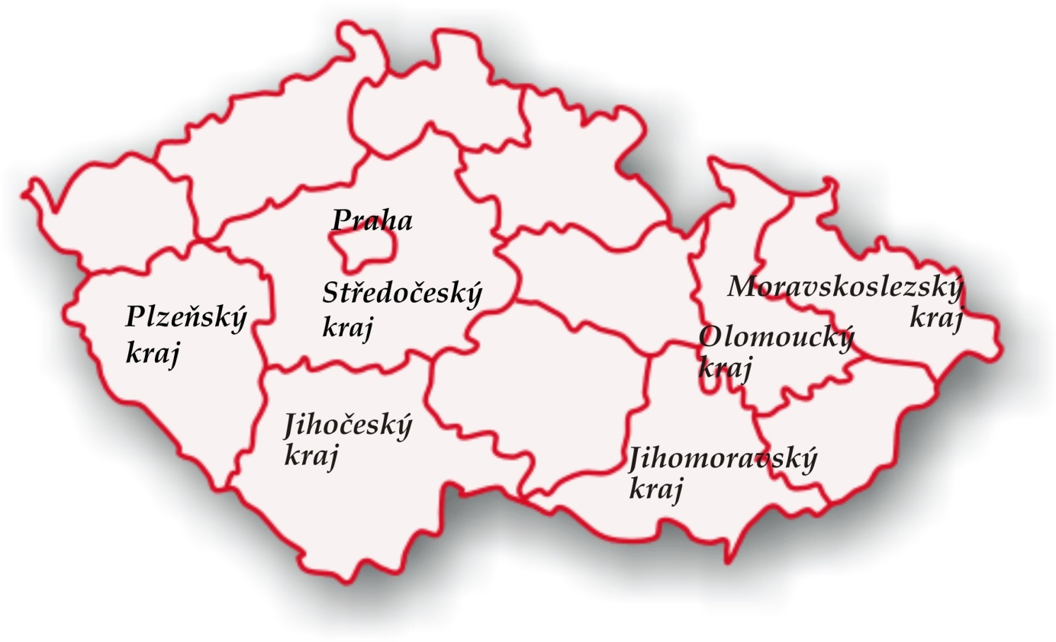
Působnost RD Rýmařov s. r. o. v rámci ČR:
V rámci Evropy:
Německo, Slovensko, Polsko, Rusko, Ukrajina, Rakousko, Švýcarsko, Řecko

Slide 16
• 46 let tradice
Společnost působí na stavebním trhu již déle než 45 let.
• 23.000 realizovaných staveb
Realizovali jsme více než 23.000 staveb, a to nejen rodinných či bytových domů, ale také celých developerských projektů.
• prefabrikovaná výroba dřevostaveb
Moderní výroba na bázi lehké prefabrikace dřeva.
• sendvičový systém
Stavební systém třetího tisíciletí, kde spojení tradičního,
v přírodě obnovitelného materiálu, spolu se špičkovými
současnými materiály, vytváří systém suché výstavby,
který splňuje všechny parametry současných požadavků
na ekologickou stavbu.
• vysoká kvalita
Výroba panelů na automatických linkách zaručuje přesnost, která umožňuje realizovat dokončovací práce ve vysoké kvalitě.
• mimořádně dlouhá záruka
30 let.

Slide 17
• rychlost výstavby
Cílevědomá práce na technických parametrech,
maximální přesnost při zabezpečování kvality
a propracovaná logistika nám umožňují realizovat
v rámci dnů to, co jiní realizují v rámci měsíců.
Při stavbě rodinného domu naplňujeme heslo:
„Bydlení do měsíce“.
• snížení nákladů
Lehkost konstrukce umožňuje snížit spotřebu materiálu
na založení stavby, a tím snížit náklady na realizaci.
• zvětšení zastavěných ploch
Vytvořením sendvičového systému lze docílit vysokých
energetických parametrů bez nároků na zvětšování
zastavěného prostoru nebo na úkor bytových ploch.
• obchodování na evropském stavebním trhu

Slide 18
Klademe důraz na zdravotní nezávadnost používaných materiálů.
Ve všech požadavcích splňujeme tuzemské normy i přísné normy tradičních zemí Evropské unie.
• právo užívat znak kvality RAL, propůjčovaný
Společností pro jakost německých montovaných staveb.
• získali jsme certifikovaný
systém řízení kvality dle normy ISO 9001.
• důkazem kvality výrobků je evropský
certifikát ETA podle ETAG 007, který
společnost získala jako první v České republice!
• získali jsme rovněž energetický certifikát,
kterým se řadíme do kategorie energeticky
úsporných domů.

Slide 19
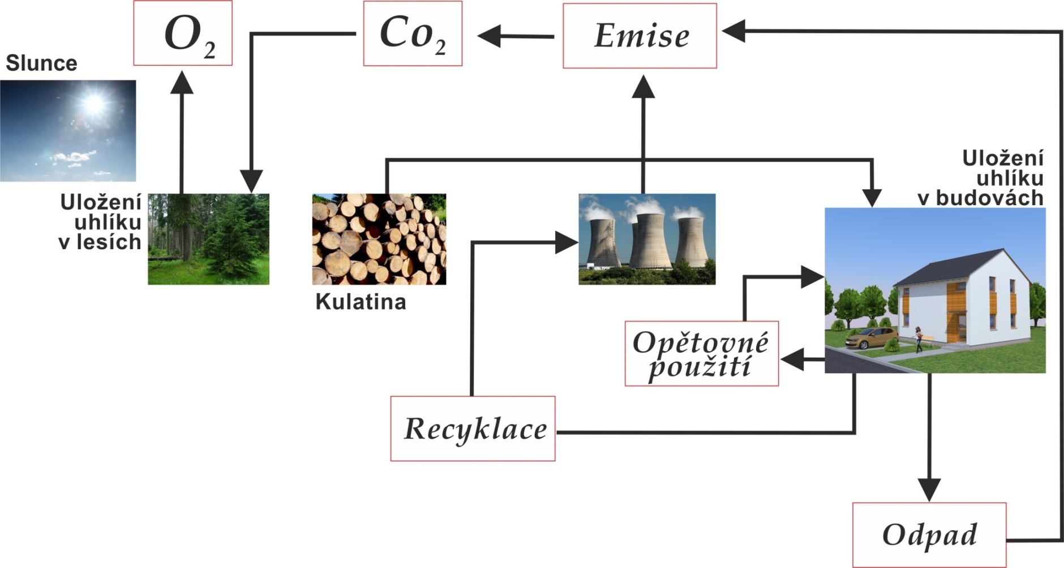
Výrobním zaměřením splňujeme i podmínky Kjótského protokolu o emisích CO₂
Kjótský protokol je protokol k Rámcové úmluvě OSN o klimatických změnách.
Průmyslové země se v něm zavázaly snížit emise skleníkových plynů o 5,2 %.

Slide 20
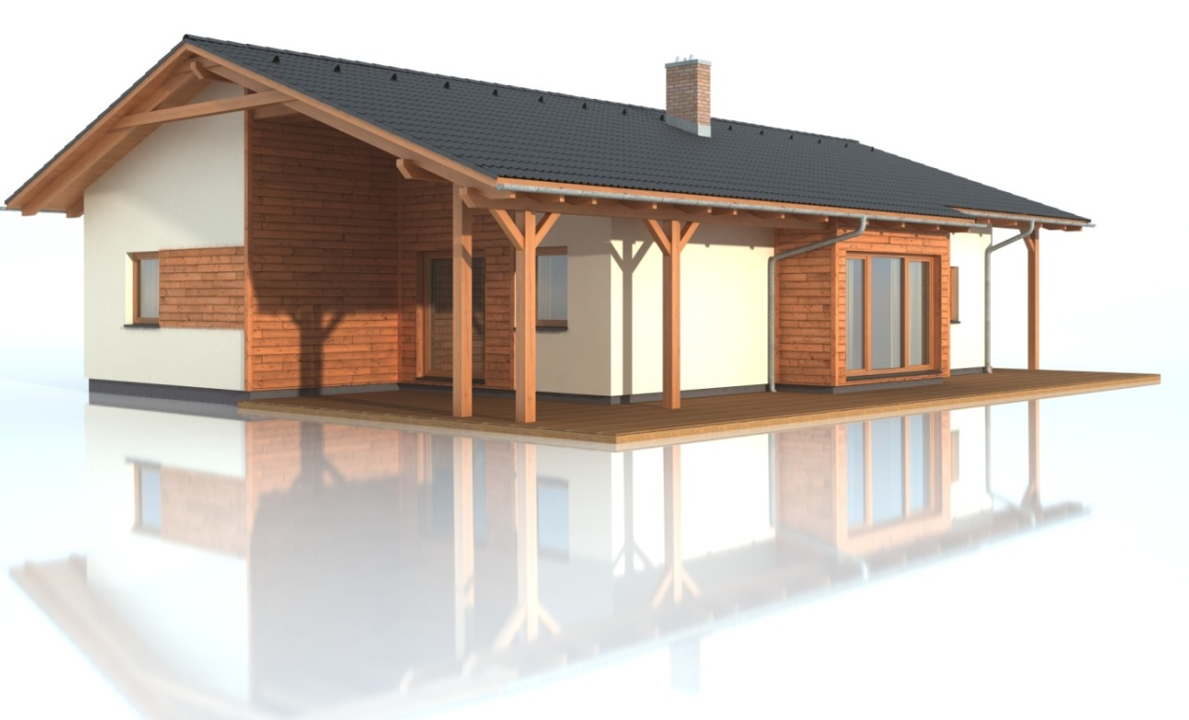
Základní nabídka RD Rýmařov obsahuje přes čtyři desítky typových projektů, včetně mnoha jejich variant a různých architektonických doplňků. Je pro nás samozřejmostí vyhovět individuálním požadavkům zákazníka, aby získal dům podle svých vlastních představ – každý dům se tak stává neopakovatelným originálem.
Vyrábíme, montujeme, realizujeme, rekonstruujeme:
• rodinné domy,
• bytové domy,
• řadové domy,
• hotely,
• prodejny,
• sídla firem,
• mateřské školy,
• obchodní centra,
• chatové objekty,
• kongresová centra,
• malometrážní byty,
• průmyslové budovy,
… a mnoho dalších developerských projektů.

Slide 21
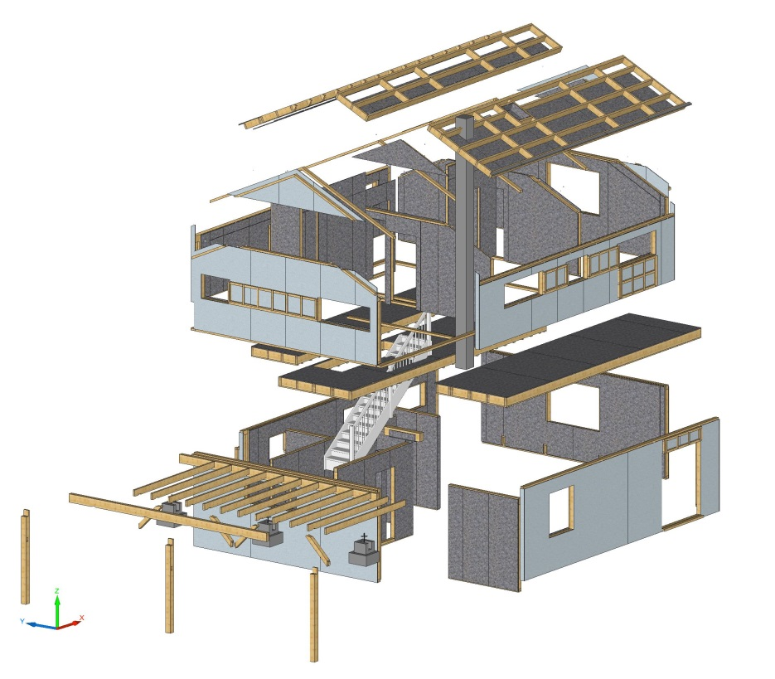
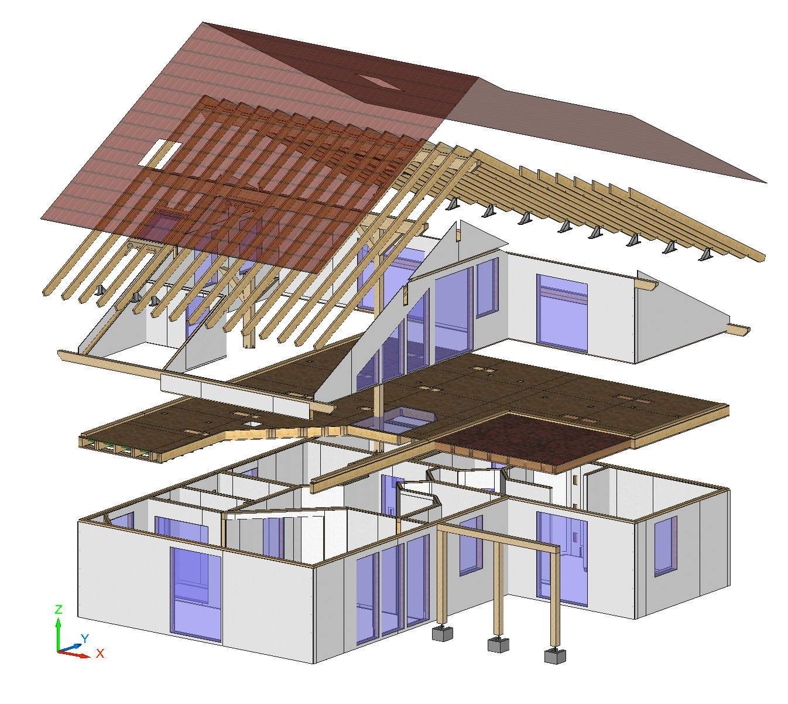
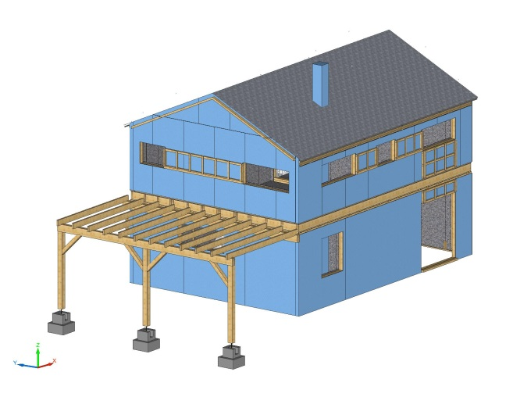
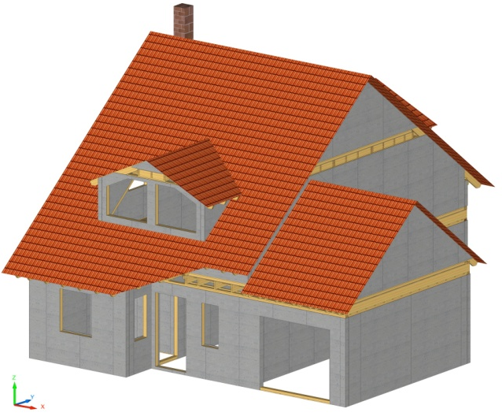
Na základě požadavků firmy či zákazníka, jsme schopni dodat, za použití vysoce profesionálního 3D softwaru a aplikací pro zpracování, různé typy panelů, od stěn, stropů až po krov a skládané střešní panely.
KUBIS 631
NOVA 101

Slide 22
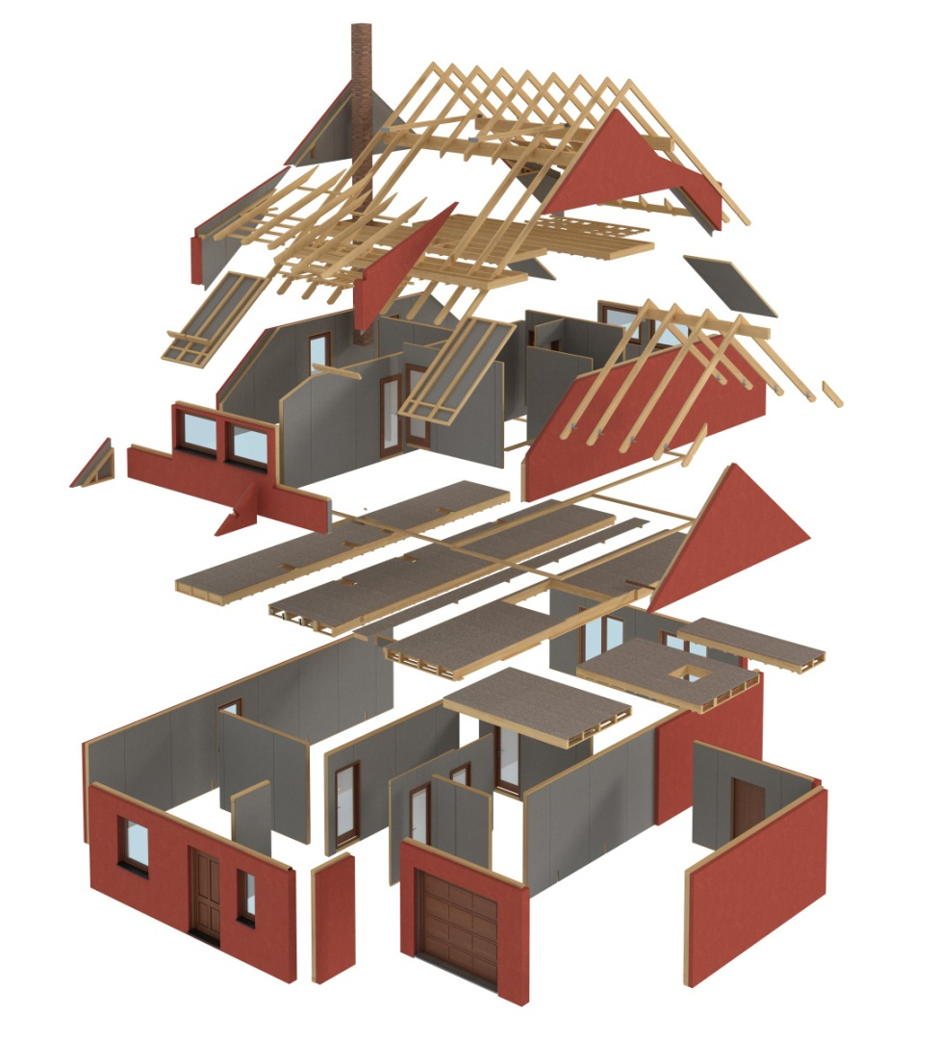
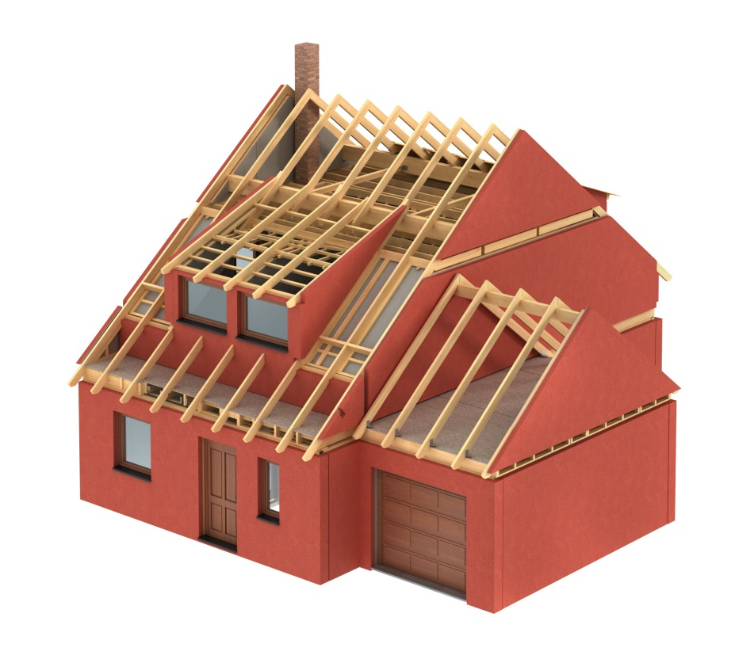
Rozklad jednotlivých stavebních dílů rodinného domu NOVA 101:

Slide 23
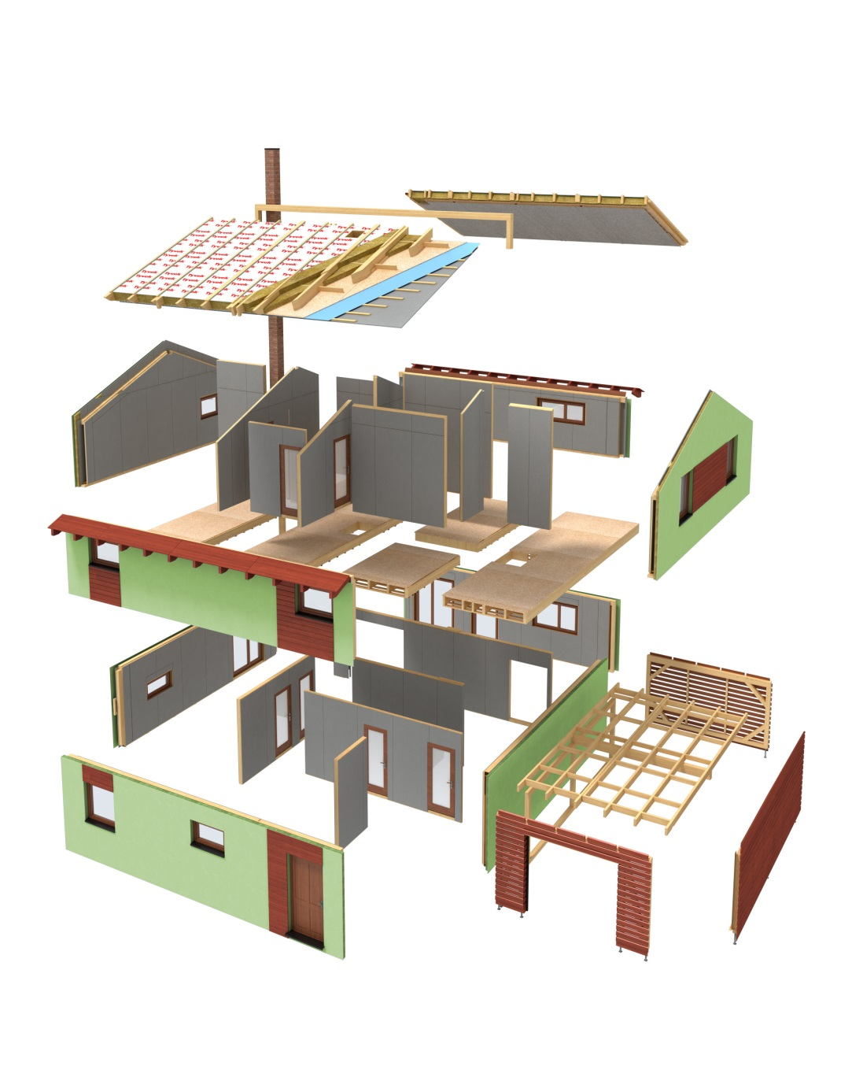
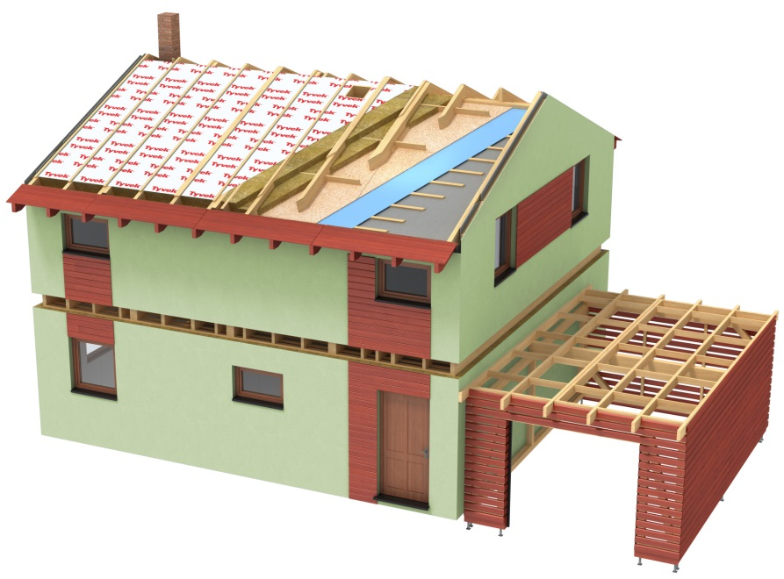
Rozklad jednotlivých stavebních dílů rodinného domu KUBIS 74:

Slide 24
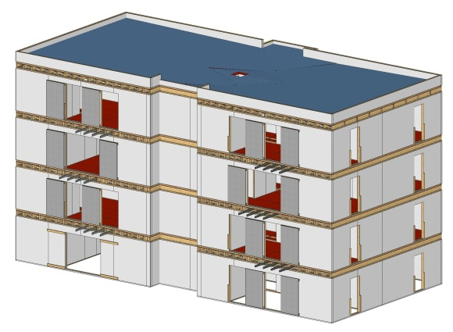
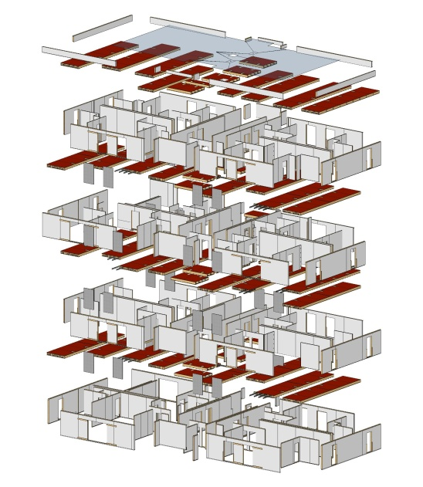
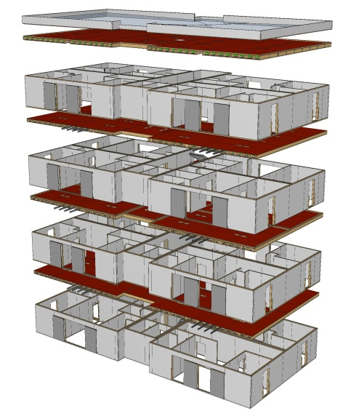
Rozklad jednotlivých stavebních
dílů bytových domů:

Slide 25
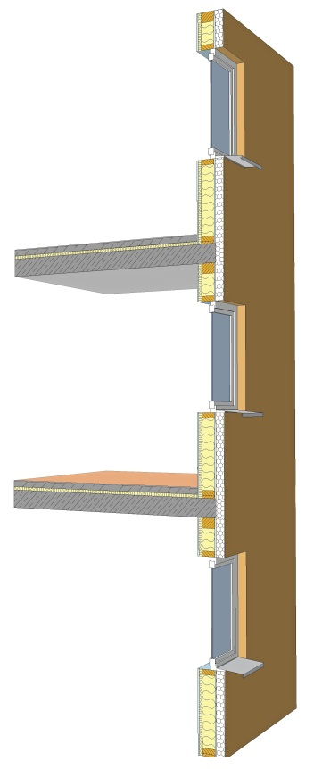
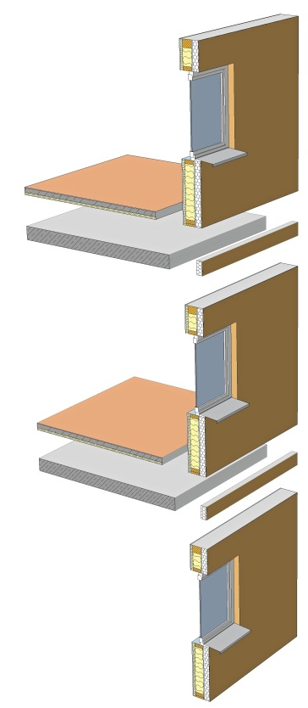
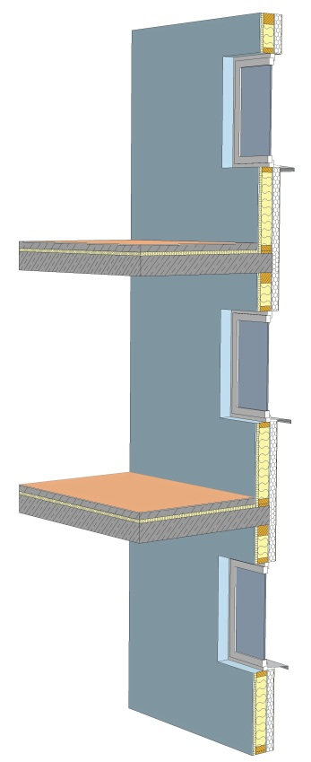
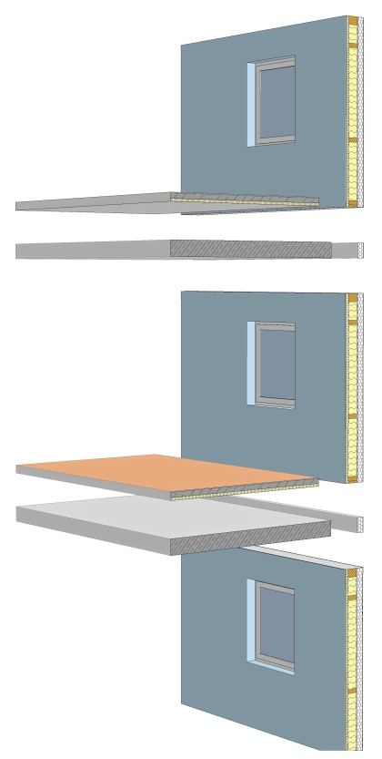
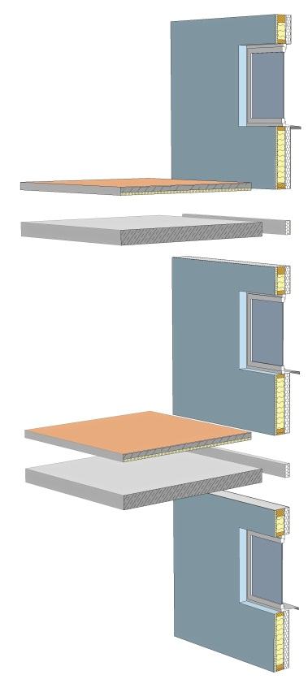
Betonové skelety v nabídce „Rýmařovských domů“.

Slide 26
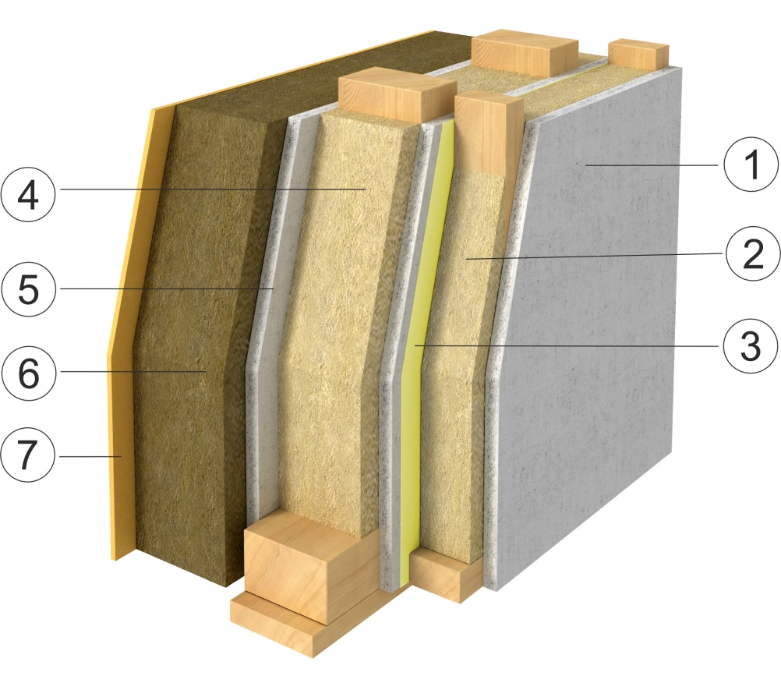
Technologie výroby „Rýmařovských domů“
V naší nabídce je také difúzně otevřená konstrukce.
Schéma obvodové stěny – difúzně otevřená konstrukce:
1. Fermacell – sádrovláknitá deska 15 mm.
2. Montážní předstěna s tepelnou izolací
z minerální vlny (ISOVER Uni), 40 mm.
3. Fermacell Vapor - sádrovláknitá deska
s parobrzdou, 13 mm.
4. Nosný rám s tepelnou izolací z minerální
vlny (ISOVER Uni), 120 mm.
5. Fermacell – sádrovláknitá deska 15 mm.
6. Tepelná izolace z minerální vlny
ROCKWOOL FrontRock MAX E 160 mm.
7. Difúzně otevřený fasádní systém, 7 mm.
Tloušťka celkem 370 mm
Součinitel prostupu tepla U = 0,131 W/m².K

Slide 27
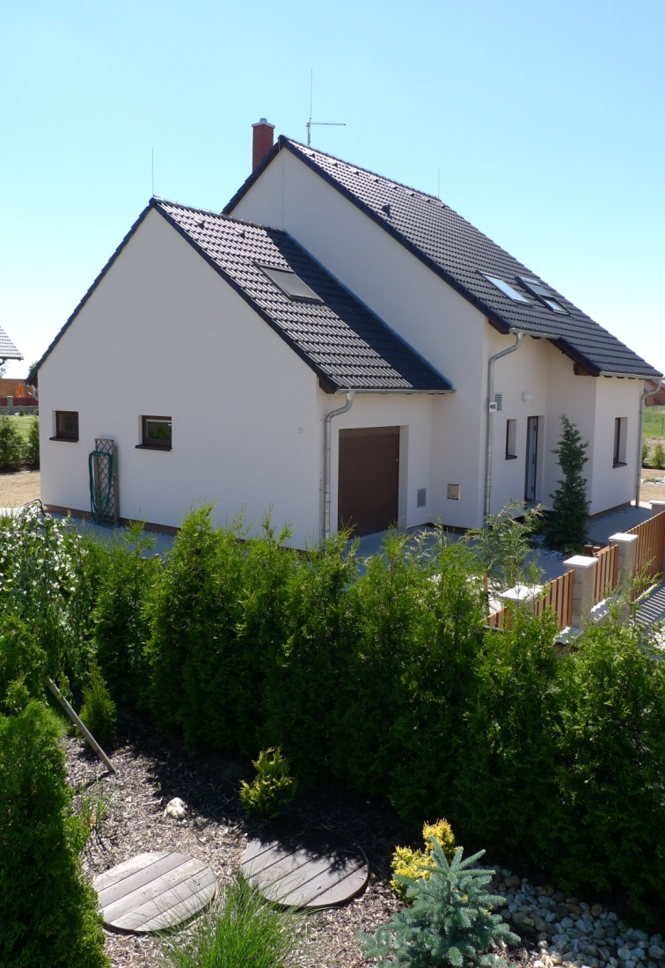
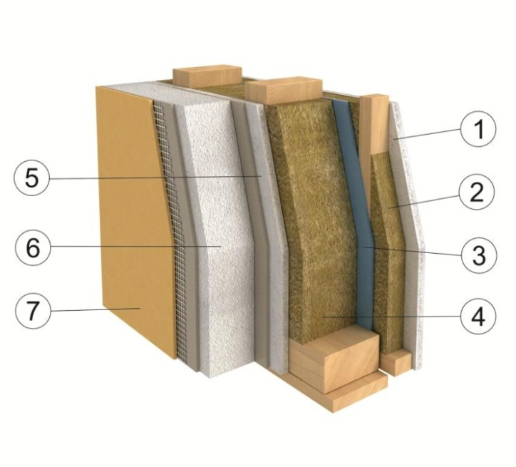
… a také NOVA 101 EVO (pasivní provedení domu, který splňoval podmínky dotací Zelené úsporám). Dům, který byl zároveň prvním
vzorovým pasivním domem v České republice!
Schéma obvodové stěny s izolační předstěnou:
1. Fermacell – sádrovláknitá deska, 15 mm.
2. Dřevěný rám (vyplněný tepelnou izolací), 60 mm.
3. Parozábrana.
4. Dřevěný rám (vyplněný tepelnou izolací), 120 mm.
5. Fermacell – sádrovláknitá deska, 15 mm.
6. Fasádní polystyren, 150 mm.
7. Akrylátová škrábaná omítka, tmel s armovací sítí, 7 mm.
Součinitel prostupu tepla U = 0,12 W/m².K
Měrná potřeba tepla na vytápění je ≤ 20 kWh/m².a
Poznámka:
Uvedená hodnota měrné potřeby tepla na vytápění je platná pro typ domu NOVA 101/38° EVO v typovém provedení s orientací vchodu na sever v teplotní oblasti II.

Slide 28
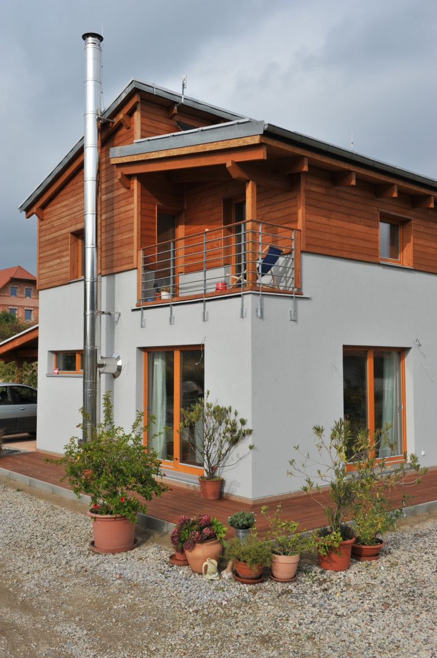
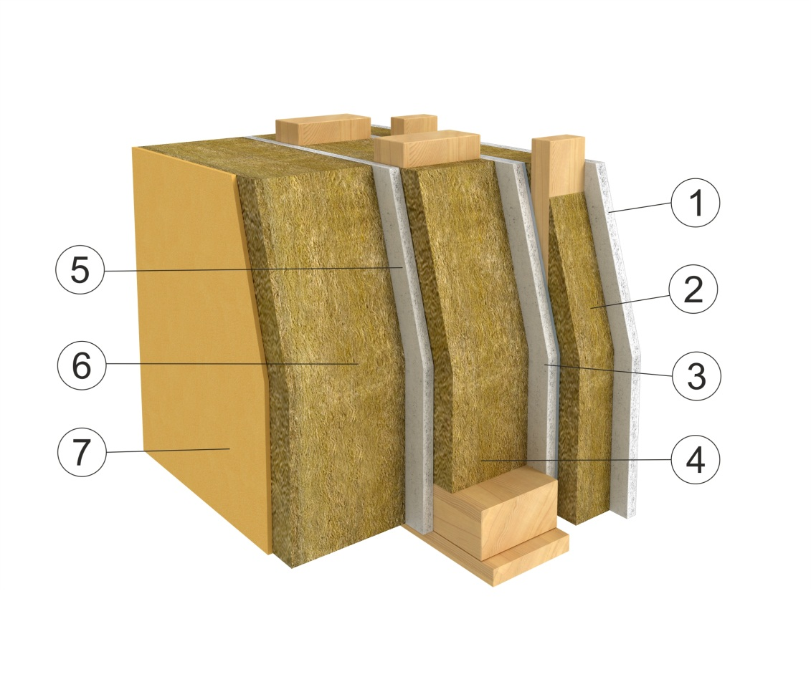
Další možností pasivního provedení je rodinný dům
KUBIS Lumio atyp
Schéma obvodové stěny – difúzně otevřená konstrukce:
1. Fermacell – sádrovláknitá deska 15 mm
2. Montážní předstěna s tepelnou izolací z dřevovlákna, 60 mm
3. Fermacell Vapor - sádrovláknitá deska s parobrzdou, 15 mm
4. Nosný rám s tepelnou izolací z dřevovlákna, 120 mm
5. Fermacell - sádrovláknitá deska 15 mm
6. Tepelná izolace z dřevovlákna, 160 mm
7. Difúzně otevřený fasádní systém, 7 mm
Součinitel prostupu tepla U = 0,14 W/m².K
Měrná potřeba tepla na vytápění je ≤ 20 kWh/m².a
Poznámka:
Uvedená hodnota měrné potřeby tepla na vytápění je platná pro typ domu KUBIS Lumio atyp
v typovém provedení s orientací vchodu na sever v teplotní oblasti II.

Slide 29
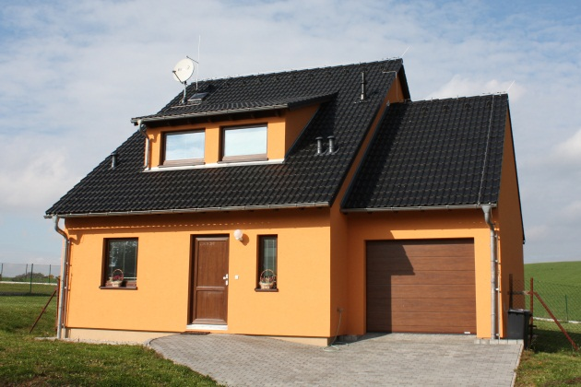
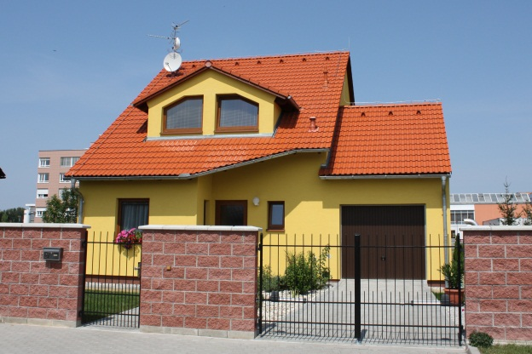
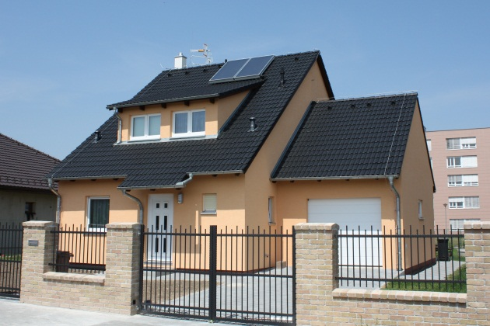
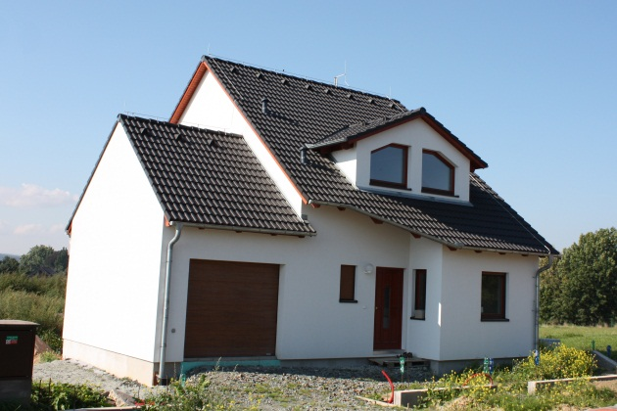
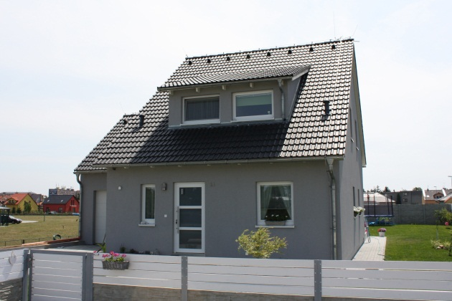
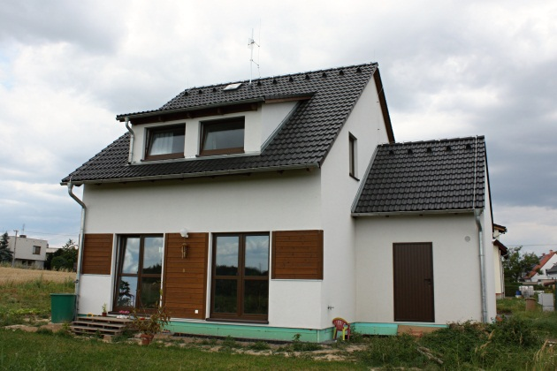
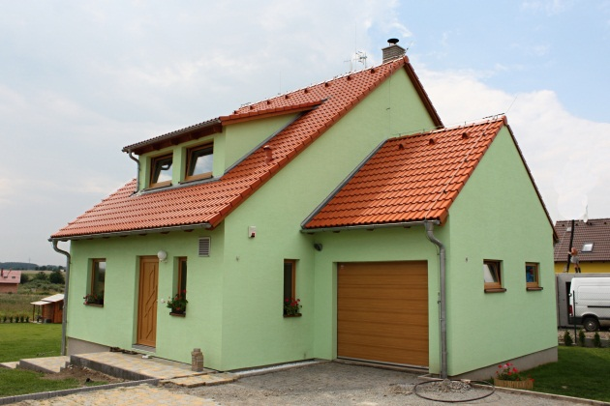
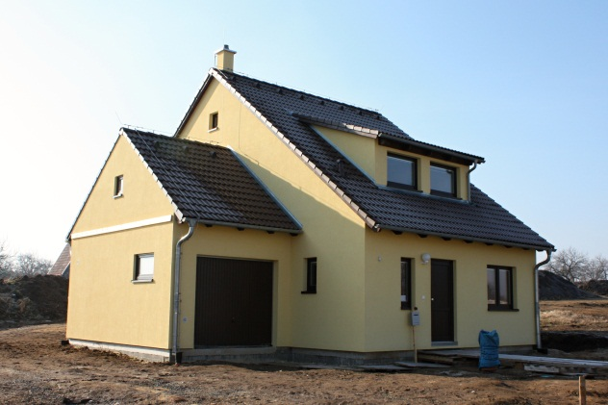
Nejprodávanější dům roku 2009 až 2013 - NOVA 101
Dvoupodlažní dům s dispozicí 5 + 1 s garáží se s úspěchem staví v různých obměnách…

Slide 30
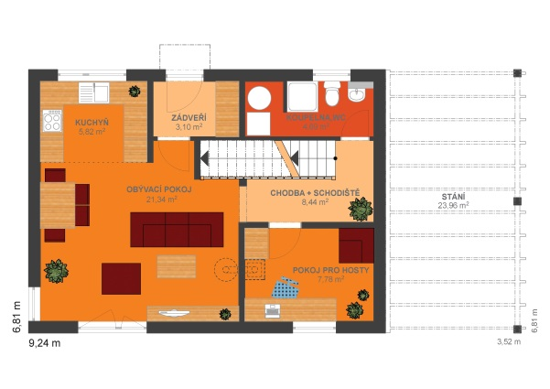
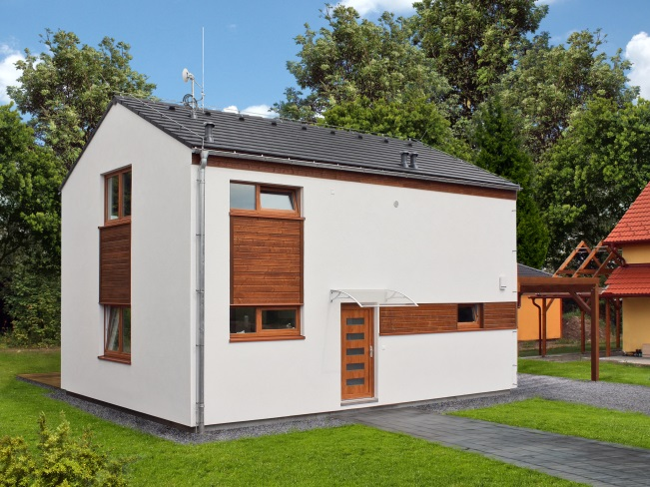
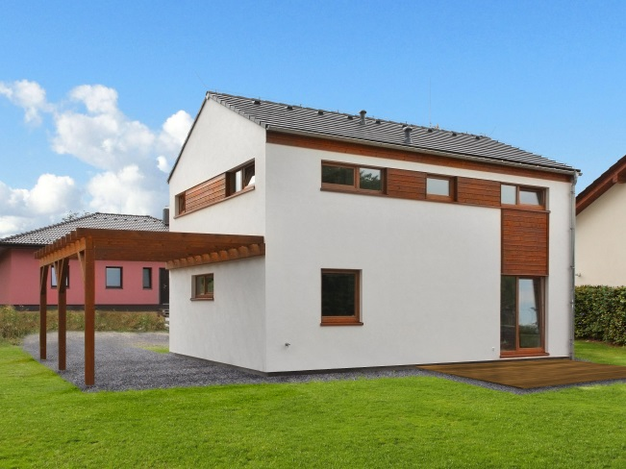
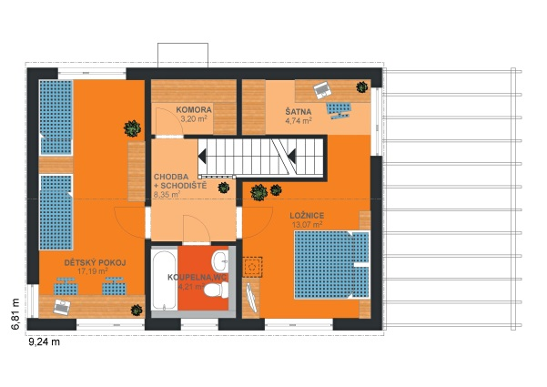
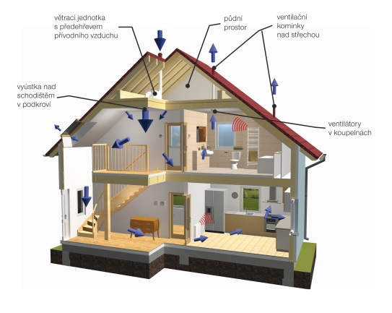
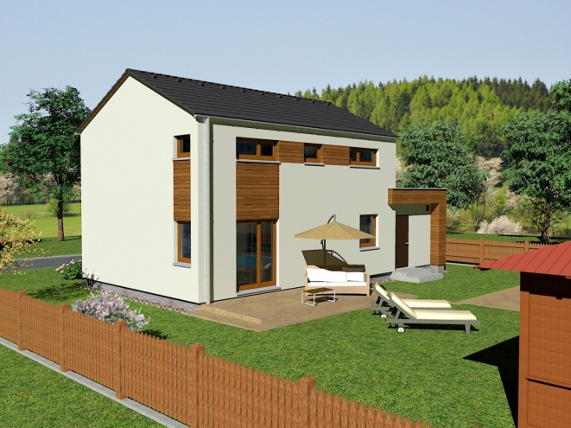
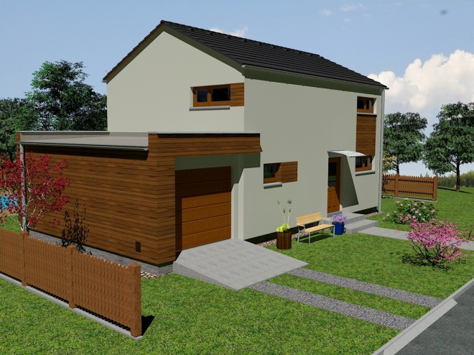
Revoluční novinka roku 2013 – KUBIS 631
Rodinný dům 4 + kk s možností jednoduché úpravy na 5 + kk s řízeným přetlakovým větráním a systémem řízeného větrání a vytápění Siemens – Synco Living
= za 2.189.600 Kč včetně 15% DPH a základové desky
S pergolou garážového stání – ve standardu
(realizační foto – vzorový dům Hněvotín u Olomouce)
S garáží – za příplatek

Slide 31
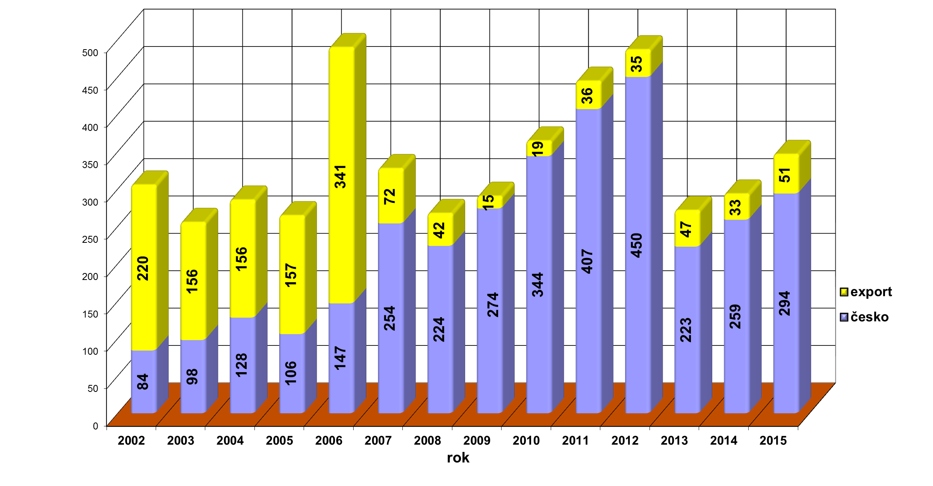
Počty realizovaných staveb v období 14 let:
Rok 2006 nárůst exportu = realizace developerského projektu v německém Cochemu
(180 rodinných domů)

Slide 32
Počty realizovaných staveb:
ROK | ČR | EXPORT | domů celkem
2002 | 84 | 220 | 304
2003 | 98 | 156 | 254
2004 | 128 | 156 | 284
2005 | 106 | 157 | 263
2006 | 147 | 341 | 488
2007 | 254 | 72 | 326
2008 | 224 | 42 | 266
2009 | 274 | 15 | 289
2010 | 344 | 19 | 363
2011 | 407 | 36 | 443
2012 | 450 | 35 | 485
2013 | 223 | 47 | 270
2014 | 259 | 33 | 292
2015 | 294 | 51 | 345

Slide 33
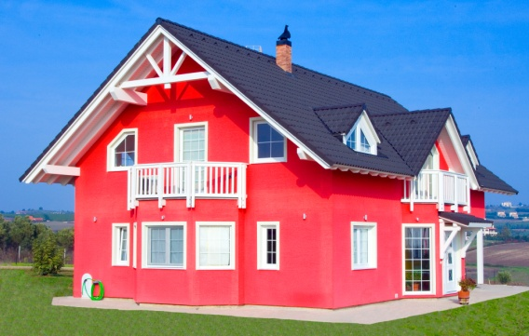
Fotogalerie projektů rodinných domů:

Slide 38
Ukázka projektu: Německo
Německo
Realizace: 2010
Hotel Rujána - malý rodinný hotel v biosferické reservaci jihovýchodní Rujány v Německu.
Součásti je také bazén a sauna.
Hotel má k dispozici 11 pokojů od 22 m² do 33 m²
s moderně uspořádanými koupelnami.

Slide 39
Fotogalerie developerských projektů: Ukrajina
Krasylivka
Realizace: červenec 2010
Dvoupodlažní rodinný dům RD Atyp/30°
Dispozice: 7 + 1 s garáží,
domácím kinosálem a otevřeným podkrovím.
Oděsa
Realizace: 2012, třípodlažní rodinný dvojdomek
Dispozice: 5 + kk

Slide 40
Fotogalerie developerských projektů:
Cochem, Německo
Realizace: leden – červen 2006
180 rodinných domů

Slide 41
Chýně u Prahy
Realizace: 2005 – 2008
45 bytových domů – 315 bytů

Slide 42
Brno – Dolní Heršpice
Realizace: 2009
21 bytových domů – 120 bytů

Slide 43
Mikulov
Realizace: 2007
4 bytové domy – 24 bytů

Slide 44
Staré Město u Uherského Hradiště
Realisierung: 2007

Slide 45
Luka nad Jihlavou Realizace: 2008
6 bytových domů – 36 bytů

Slide 46
Fotogalerie developerských projektů:
Brno - Přízřenice
Realizace: jaro 2009
– 9 rodinných domů KUBIS 88

Slide 47
Brandýs nad Labem
Realizace: podzim 2010 - 24 řadových domů

Slide 48
Obříství
Realizace: 2009
12 řadových rodinných domů

Slide 49
Nučice u Rudné
Realizace: listopad 2009
Výstavba řadových
rodinných domů
a dvojdomů 3+1

Slide 50
Lodž, Polsko
Realizace developerského projektu: září 2011
Výstavba bytových domů, I. etapa – 64 bytových jednotek

Slide 51
Stollhof, Rakousko
Konferenční centrum, realizace: květen 2011

Slide 52
Stollhof, Rakousko
Konferenční centrum, realizace: květen 2011

Slide 53
Seefeldergasse, Rakousko
Realizace: září 2012 až září 2014
Výstavba 3 bytových domů s 32 bytovými jednotkami a 31 rodinných domů

Slide 54
Seefeldergasse, Rakousko
Výstavba 3 bytových domů s 32 bytovými jednotkami a 31 rodinných domů

Slide 55
1. NP
2. NP
Pardubice - Doubravice
Začátek realizace: 2012
Výstavba 53 řadových rodinných domů

Slide 56
přízemí
podkroví
Statenice, Praha
Začátek realizace: červen 2012
Výstavba 3 bytových domů s 9 bytovými jednotkami

Slide 57
Králův Dvůr - Nad Máchovnou
Začátek realizace: leden 2012
29 RD = 13 x dům A, 13 x dům B, 3 x dům C

Slide 58
Trubín
Začátek realizace - dvojdomy NOVA 77: září 2012
I. etapa 4 bytové domy - 8 byt. jednotek
II. etapa 8 bytových domů – 16 byt. jednotek

Slide 59
Chrustenice Realizace: 2013

Slide 60
SKI areál Plešivec – Pstruží Realizace: prosinec 2013

Slide 61
Projekt
Úvaly u Prahy
Realizace: 2013 - 2014

Slide 62
Projekt Výzkumného a inovačního centra Moravskoslezského dřevařského klastru o.s. (MSDK) vznikl na základě snahy přiblížit studentům, pedagogům a široké veřejnosti prostředí nízkoenergetické a ekologické stavby. Výsledkem je moderní dřevostavba v pasivním energetickém standardu s možností sledovat teplotní a vlhkostní chování konstrukce a vnitřního prostředí, se sestavou nejčastěji používaných topných zdrojů, a také sledovaní deformace a sedaní pod základy, a jiné výstupy.
MSDK Výzkumné a
inovační centrum, Ostrava
Realizace: 2012

Slide 63
Sídlo společnosti
a výrobní závod:
RD Rýmařov s. r. o.
8. května 1191/45
795 01 Rýmařov
Tel.: +420 554 252 111
Fax: +420 554 252 333
info@rdrymarov.cz
www.rdrymarov.cz

